Slide 1
FELIZ NAVIDAD WE WONNA WISH YOU A MERRY CHRISTMAS

Slide 2
eTWINNING CLASSE 4^ B

Slide 3
A proposito del progetto
Scambio di auguri fra i bambini della classe 4^ B G. Marconi ei bambini di una classe spagnola (Madrid) attraverso la creazione di cartoline di Natale. Le cartoline conterranno una descrizione personale e degli auguri nella lingua partner
OBIETTIVI
● Fare una descrizione di sé e comprendere una descrizione. ● Costruire un biglietto di auguri. ● Utilizzare la lingua inglese e spagnola per augurare buon Natale. ● Conoscere usanze e piatti tipici della Spagna ● Conoscere le materie scolastiche della scuola primaria in Spagna.

Slide 4
PROCEDURA DI LAVORO
● NOVEMBRE - Formare coppie composte da un bambino spagnolo e uno italiano, - I bambini illustrano la copertina del biglietto di Natale, all’ interno si disegnano, fanno una breve descrizione di sé, aggiungendo il loro piatto preferito delle feste e gli auguri.
● DICEMBRE - Ricerca delle materie scolastiche nella scuola primaria in Spagna; - Ricerca dei piatti tipici natalizi in Spagna. - Glossario con le parole dei cibi/ingredienti spagnoli/italiani/inglese - Ricettario ITALO-ISPANO con le ricette tipiche italiane e spagnole

Slide 5
RISULTATI ATTESI
Gli alunni approfondiscono la conoscenza di altre culture e vengono motivati a scrivere, leggere e comprendere nella lingua inglese.

Slide 6
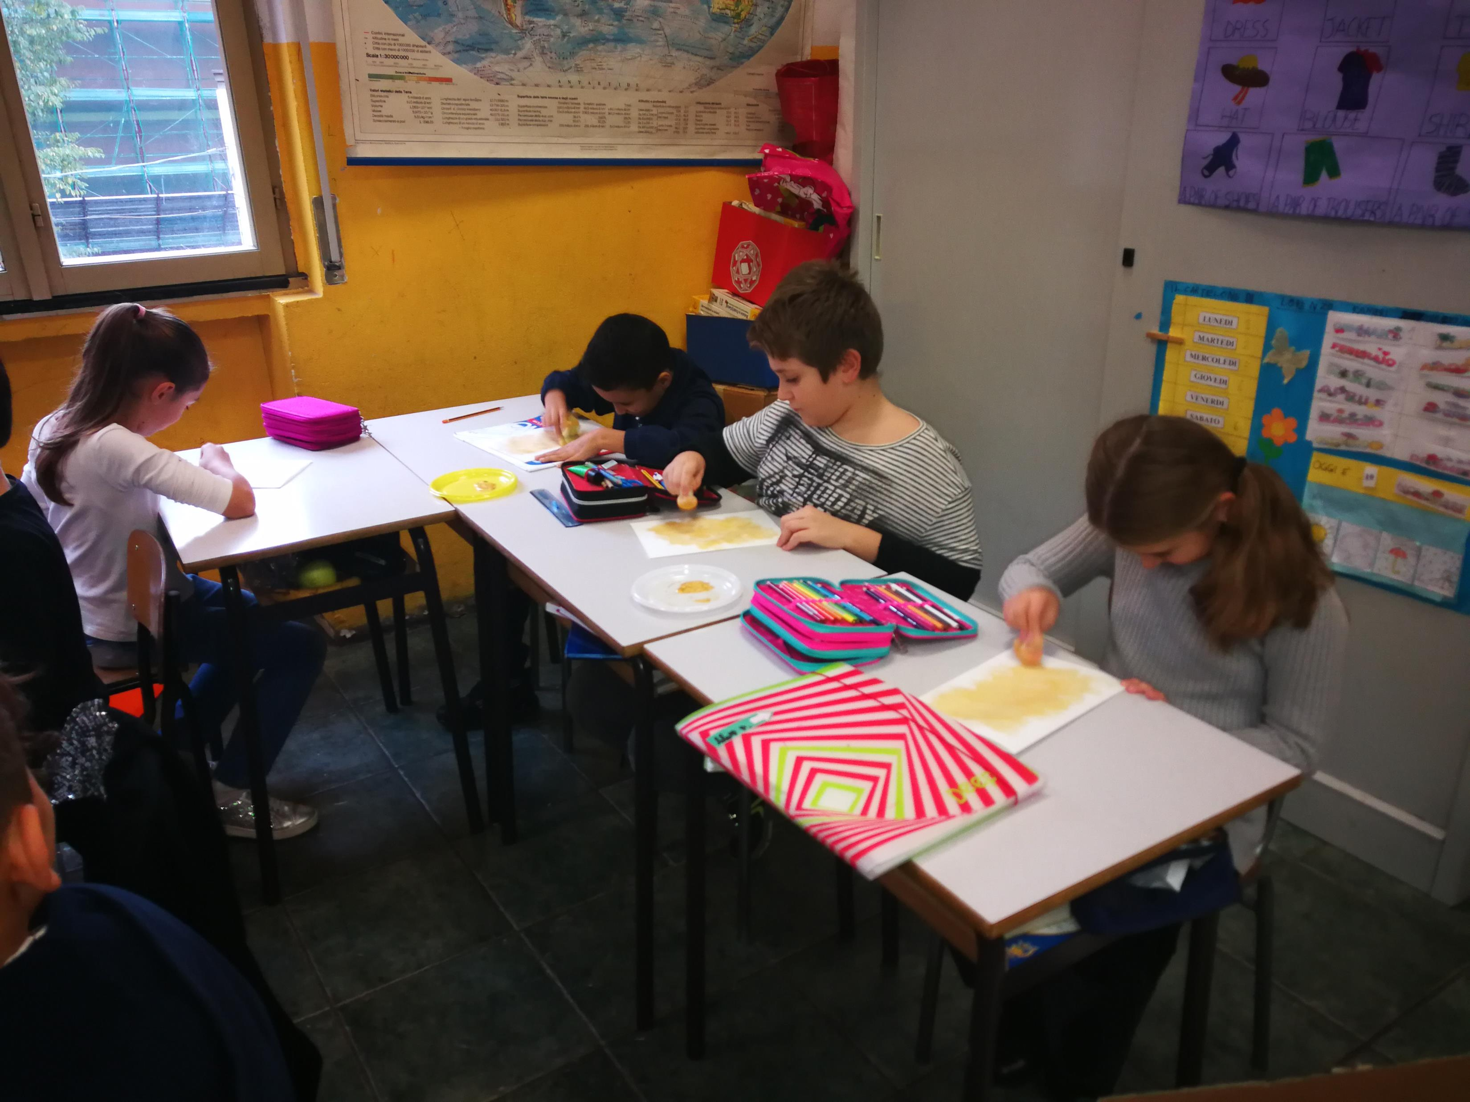
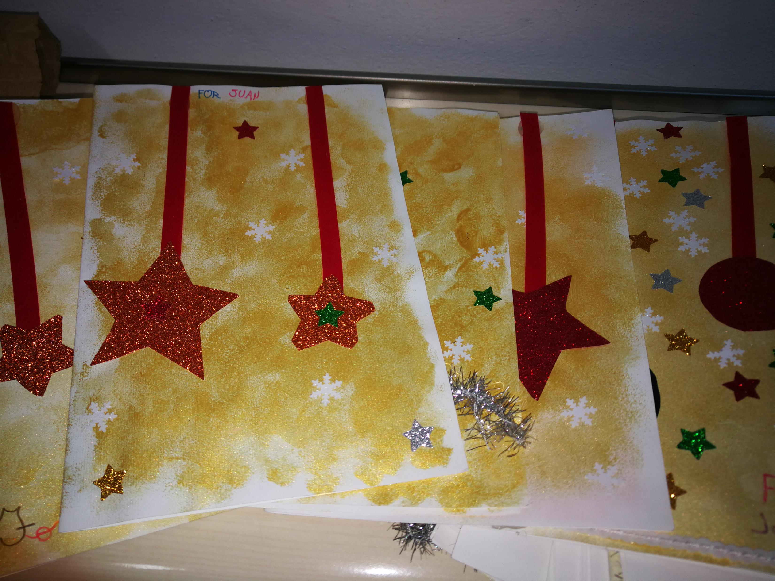
Greeting Card creation

Slide 7
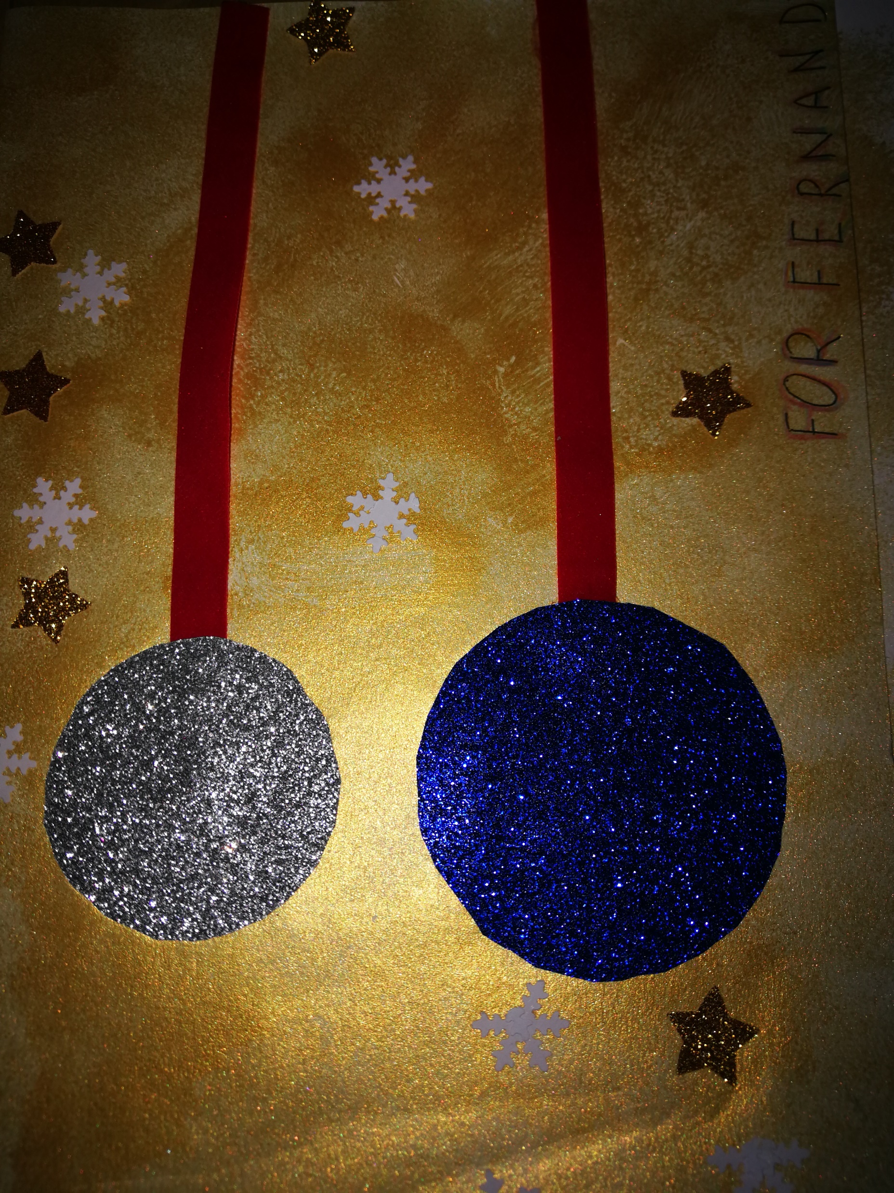
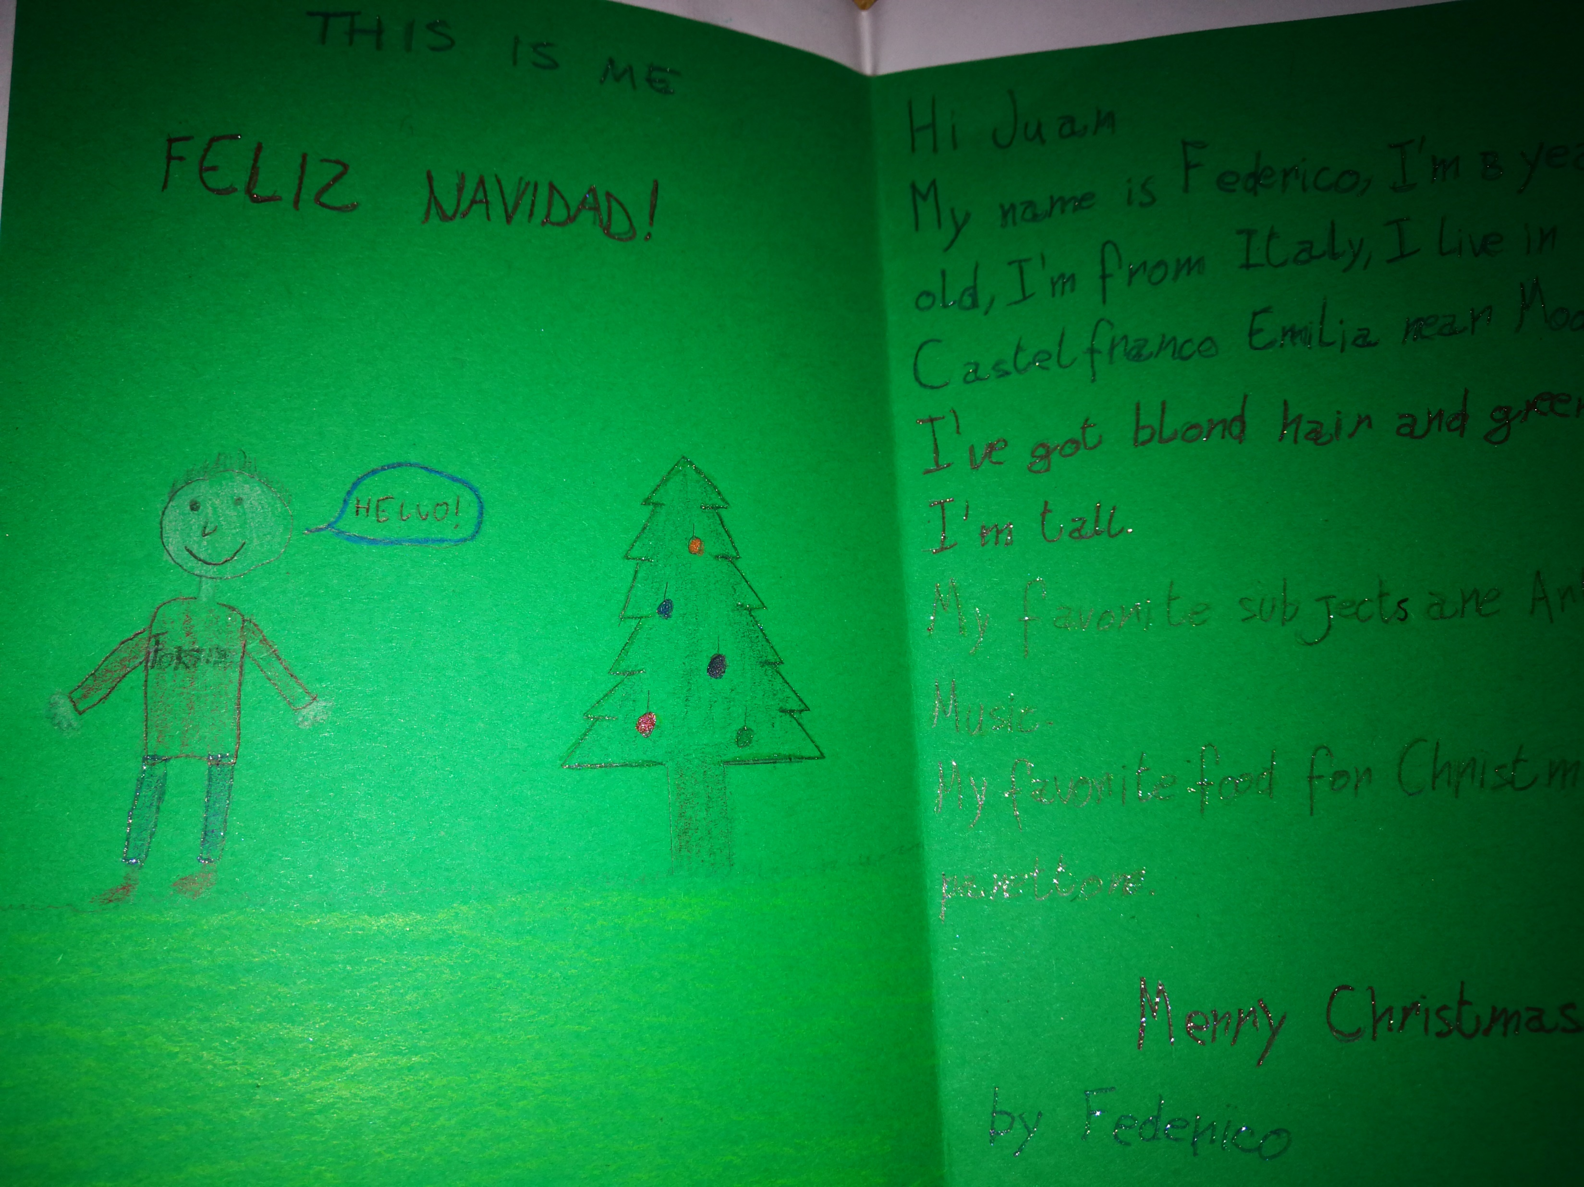
A ciascun bambino della classe è stato abbinato un bambino della classe Madrilena.
Il contenuto del biglietto di Natale non erano solamente gli auguri, ma anche una descrizione di sé e dei piatti preferiti durante il periodo delle feste natalizie.

Slide 8
BIGLIETTI SPEDITI!!!

Slide 9
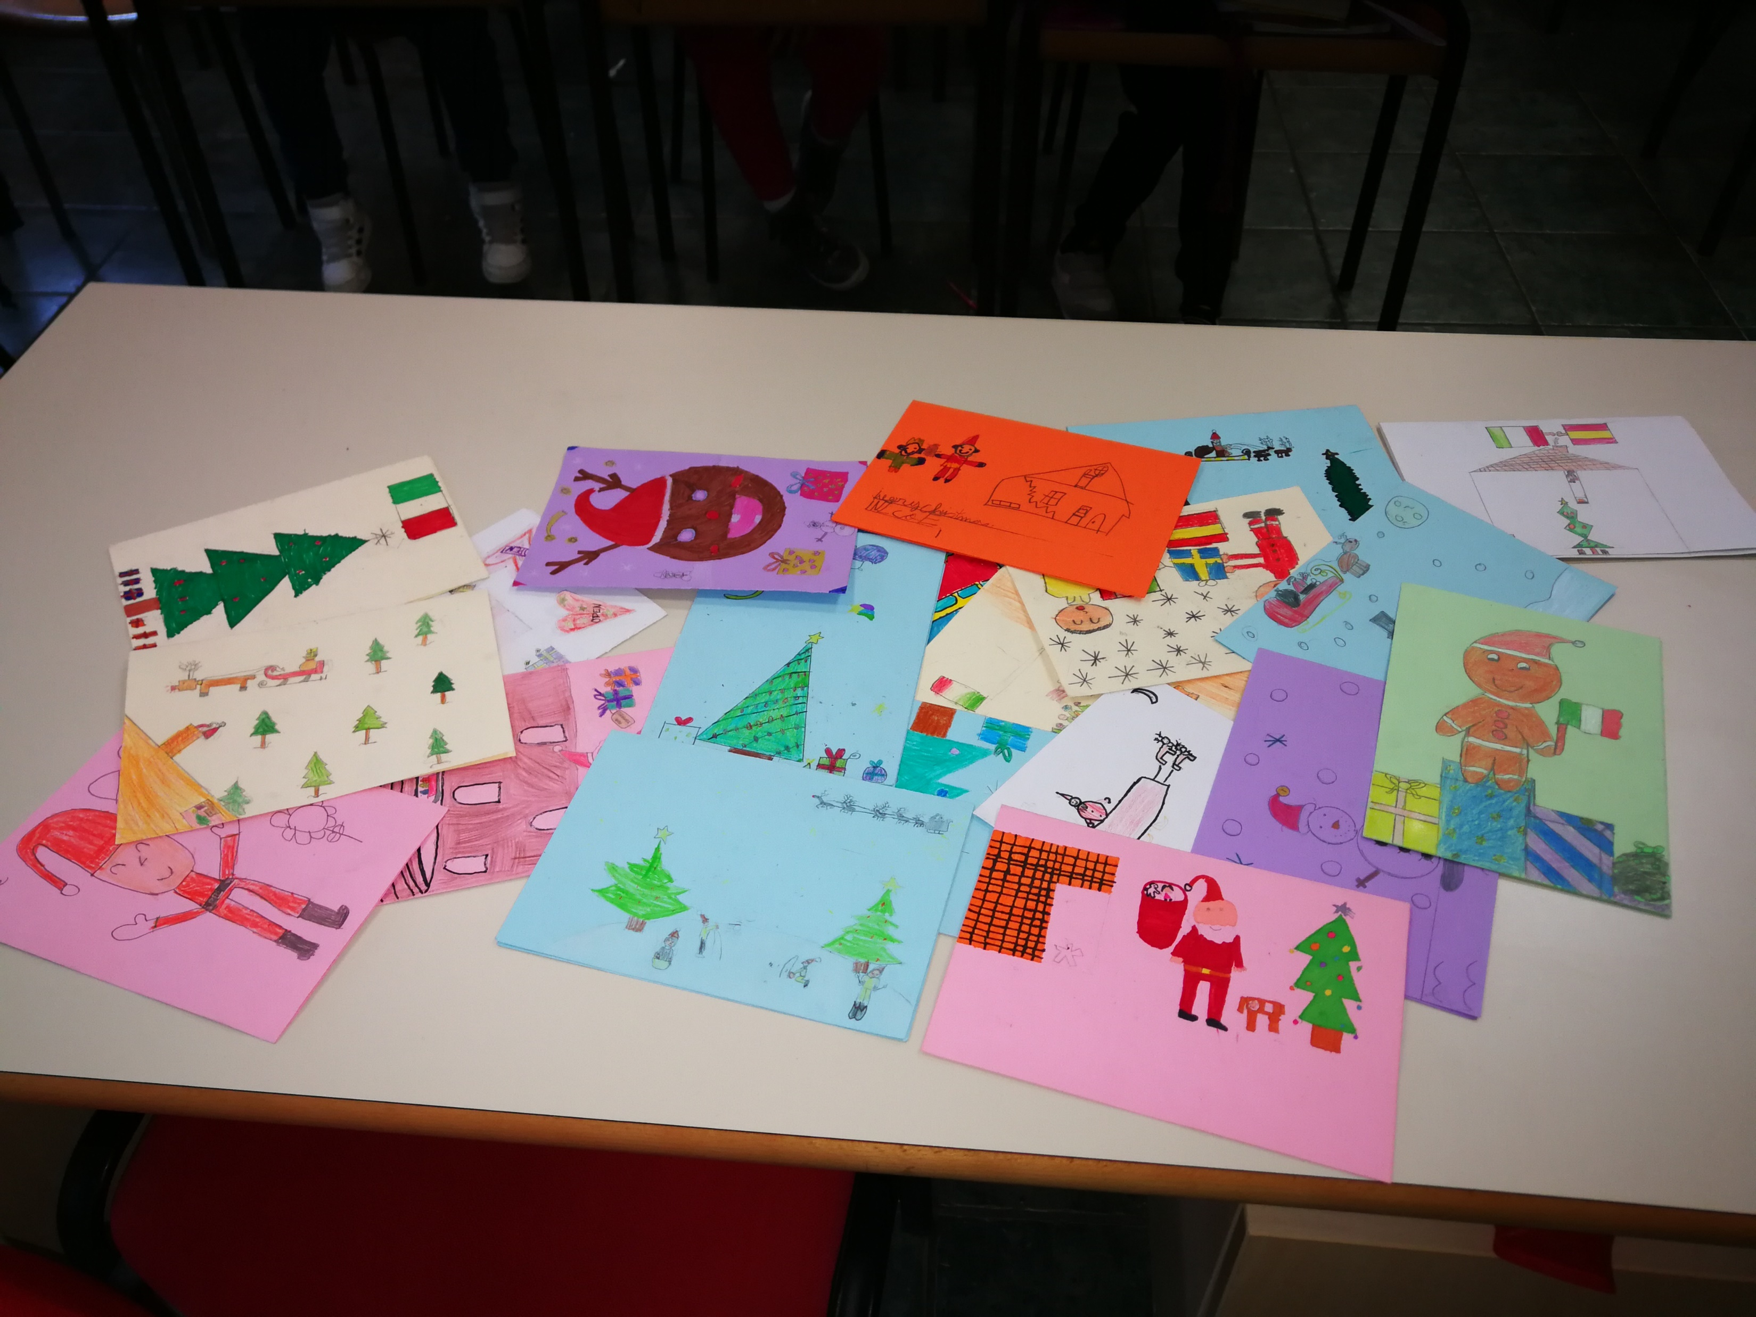
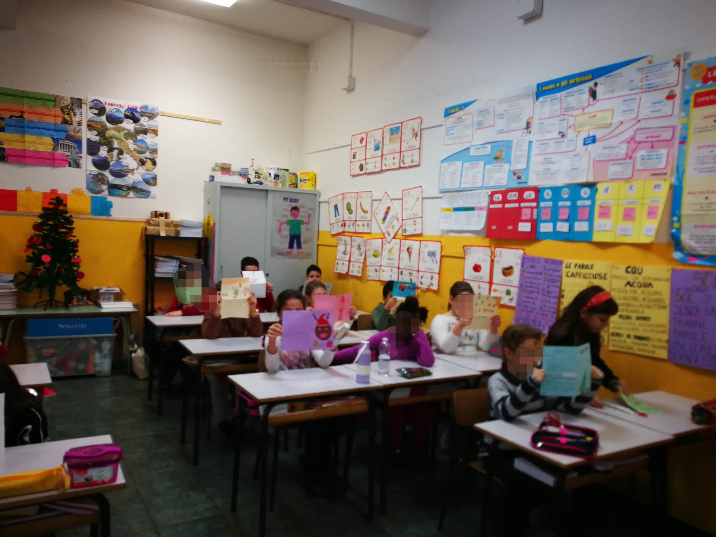
FINALMENTE, DOPO CIRCA 10 GIORNI, SONO ARRIVATI I BIGLIETTI DEI BAMBINI SPAGNOLI.
NEL BIGLIETTO CI HANNO FATTO GLI AUGURI DI NATALE, SI SONO DESCRITTI E HANNO INSERITO LA RICETTA DI UN LORO PIATTO TIPICO NATALIZIO.

